Slide 1
佛教何南金中學
Band 3
Bottom 10%
SEN
港大牙科

Slide 2
DON’T 期望
理論
解決良方
照顧你們的差異
直接套用
準時

Slide 3
真人真事
反思

Slide 4
早會宣佈學生

Slide 5
反思一
老師的期望有差異

Slide 6
只爭取成功機會
不強求學業成績

Slide 7
VA會考100%合格

Slide 8
反思二
不要輕言放棄

Slide 9
接納及鼓勵

Slide 10
開設應用學習科事件

Slide 11
反思三
成績分班不是標籤

Slide 12
差異不可太大

Slide 13
舊生回校當導師

Slide 14
反思四
給他們多點時間

Slide 15
求拉近,不求劃一

Slide 16
時間表加一堂

Slide 17
反思五
不是加時減量便成

Slide 18
心態及方法更重要

Slide 19
補課大逃亡

Slide 20
反思六
用真的幫到學生的方法

Slide 21
個別照顧
不需補課 要補習

Slide 22
我讚

Slide 23
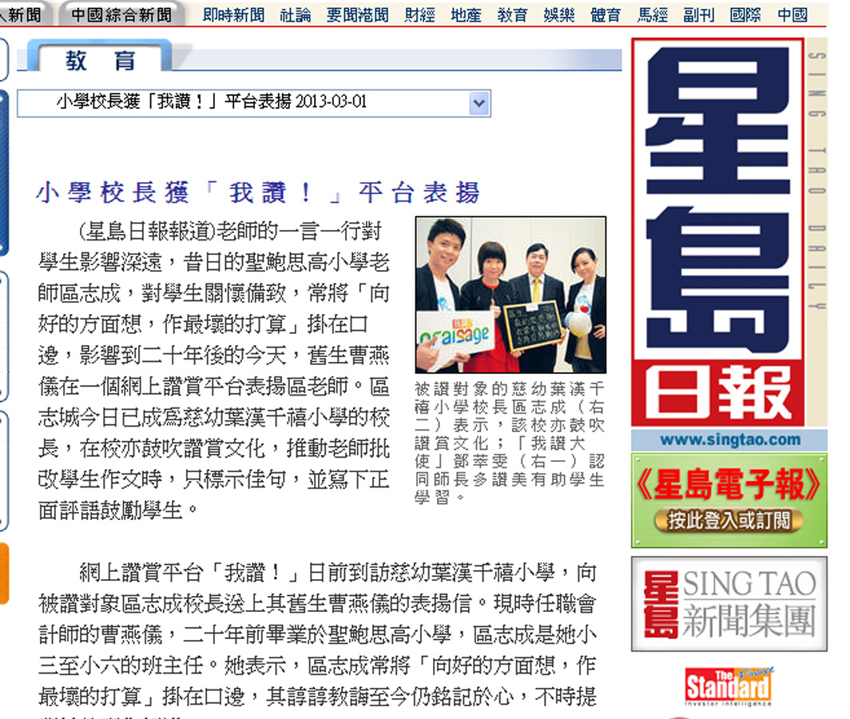

Slide 24
反思七
哀莫大於心死

Slide 25
無人想自己差

Slide 26
一起讀書的球隊

Slide 27
反思八
切入點要準確

Slide 28
學習不是唯一的東西

Slide 29
出版舊生名人錄

Slide 30
反思九
非學業的成就也是成功

Slide 31
有自信

Slide 32
校董問點解唔升Band

Slide 33
反思十
不要用同一把尺

Slide 34
堅持你們的信念

Slide 35
多謝！

